Slide 1
司法試験の自動解答を題材とした
法律文書の自然言語処理
基盤S中間発表

Slide 2
COLIEE 2018 Statute Law Tasks
JURISIN@11月発表予定
司法試験の自動解答（民法短答式）
  評価 約70問 訓練 約300問
  問題および民法条文の日本語・英訳を提供
例年同様
  Task 3 (Information Retrieval)
    与えられた問題を解くのに必要な条文を探す
  Task 4 (Textual Entailment)
    与えられた問題をYes/Noで答える
    必要な条文も与えられない

Slide 3
COLIEE 2018 Task 3 (IR)

Slide 4
COLIEE 2018 Task 4 (TE)

Slide 5
分類 | 問題数 | UA | 正答率 | UE | 正答率 | KIS_mo3 | 正答率 | KIS_dict | 正答率 | KIS_SVM | 正答率 | KIS_Frame2 | 正答率 | KIS_Frame | 正答率
条件文抽出・判断 | 31 | 19 | 0.61 | 9 | 0.29 | 13 | 0.42 | 12 | 0.39 | 16 | 0.52 | 11 | 0.35 | 16 | 0.52
人物役割付与 | 27 | 16 | 0.59 | 12 | 0.44 | 14 | 0.52 | 14 | 0.52 | 14 | 0.52 | 18 | 0.67 | 13 | 0.48
人物関係抽出 | 26 | 14 | 0.54 | 11 | 0.42 | 13 | 0.50 | 13 | 0.50 | 13 | 0.50 | 18 | 0.69 | 10 | 0.38
形態素解析 | 25 | 18 | 0.72 | 16 | 0.64 | 20 | 0.80 | 19 | 0.76 | 10 | 0.40 | 16 | 0.64 | 16 | 0.64
照応解析 | 20 | 13 | 0.65 | 5 | 0.25 | 12 | 0.60 | 11 | 0.55 | 8 | 0.40 | 8 | 0.40 | 13 | 0.65
曖昧性解消 | 17 | 9 | 0.53 | 7 | 0.41 | 8 | 0.47 | 8 | 0.47 | 8 | 0.47 | 10 | 0.59 | 9 | 0.53
意味役割付与 | 15 | 8 | 0.53 | 6 | 0.40 | 9 | 0.60 | 9 | 0.60 | 6 | 0.40 | 11 | 0.73 | 6 | 0.40
動詞言い換え | 13 | 7 | 0.54 | 6 | 0.46 | 7 | 0.54 | 7 | 0.54 | 7 | 0.54 | 7 | 0.54 | 4 | 0.31
一般辞書 | 9 | 5 | 0.56 | 5 | 0.56 | 4 | 0.44 | 4 | 0.44 | 5 | 0.56 | 6 | 0.67 | 4 | 0.44

Slide 6
分類 | 問題数 | UA | 正答率 | UE | 正答率 | KIS_mo3 | 正答率 | KIS_dict | 正答率 | KIS_SVM | 正答率 | KIS_Frame2 | 正答率 | KIS_Frame | 正答率
述語項解析 | 9 | 8 | 0.89 | 3 | 0.33 | 5 | 0.56 | 5 | 0.56 | 5 | 0.56 | 4 | 0.44 | 5 | 0.56
否定形解釈 | 7 | 5 | 0.71 | 3 | 0.43 | 5 | 0.71 | 5 | 0.71 | 2 | 0.29 | 1 | 0.14 | 7 | 1.00
法律系用語辞書 | 7 | 4 | 0.57 | 2 | 0.29 | 2 | 0.29 | 2 | 0.29 | 3 | 0.43 | 4 | 0.57 | 3 | 0.43
含意関係 | 5 | 2 | 0.40 | 2 | 0.40 | 1 | 0.20 | 1 | 0.20 | 4 | 0.80 | 2 | 0.40 | 2 | 0.40
係り受け | 5 | 3 | 0.60 | 1 | 0.20 | 2 | 0.40 | 2 | 0.40 | 3 | 0.60 | 0 | 0.00 | 4 | 0.80
条文検索 | 5 | 3 | 0.60 | 2 | 0.40 | 3 | 0.60 | 3 | 0.60 | 1 | 0.20 | 1 | 0.20 | 4 | 0.80
言い換え | 5 | 2 | 0.40 | 4 | 0.80 | 3 | 0.60 | 3 | 0.60 | 2 | 0.40 | 3 | 0.60 | 3 | 0.60
箇条書き解析 | 3 | 1 | 0.33 | 2 | 0.67 | 1 | 0.33 | 1 | 0.33 | 1 | 0.33 | 1 | 0.33 | 2 | 0.67
優先順位の数値化 | 3 | 2 | 0.67 | 2 | 0.67 | 1 | 0.33 | 1 | 0.33 | 2 | 0.67 | 1 | 0.33 | 2 | 0.67

Slide 7

はじめに
現在、法律分野での自然言語処理技術の応用が注目を集めており、最終的には過去の判例から自動的に前提知識を学習し、裁判で人の判断を補助するシステムの実現を目指している
本研究の目的は、法律文書の表す内容を構造化することで、民法条文などと比較して法と適合しているか論理的に判断することを可能にするシステムの開発である
今回は司法試験の自動解答を主題とする
Notes:
まず始めに、現在、法律分野での自然言語処理技術の応用が注目を集めており、最終的には過去の判例から自動的に前提知識を学習し、裁判で人の判断を補助するシステムの実現を目指しています。
本研究の目的は、法律文書の表す内容を構造化することで、民法条文などと比較して法と適合しているか論理的に判断することを可能にするシステムの開発です。
今回は司法試験の自動解答を主題としてシステムの実装を行っていきます。

Slide 8
COLIEE
(司法試験自動解答タスク)について
実際に出題された司法試験の民法に関する問題の中で、問題文の内容が正しいかどうかYes/Noで答えられる短答式の問題を解答する
問題を解くのに必要な条文を答えるタスクと、問題文の内容が正しいか答えるタスクがある
今回は問題文だけが与えられ、民法全文から必要な条文を探し出してYes/Noを判断する
Notes:
最初にCOLIEE、司法試験自動解答タスクについて説明いたします。
COLIEEでは、実際に出題された司法試験の民法に関する問題を、内容が正しいかどうかYes/Noの2択で答えられる短答式の問題を解いていきます。
問題を解くのに必要な条文を答えるタスクと、問題文の内容が正しいか答えるタスクがあり、今回は問題文だけが与えられ、民法全文から必要な条文を探し出してYes/Noを判断するタスクに挑戦しました。

Slide 9
COLIEE
(司法試験自動解答タスク)について
t1 :
第九百七十四条 次に掲げる者は、遺言の証人又は立会人となることができない。
一 未成年者
二 推定相続人及び受遺者並びにこれらの配偶者及び直系血族
三 公証人の配偶者、四親等内の親族、書記及び使用人
t2:
１５歳に達した未成年者は，遺言の証人となることができる。
Notes:
これが実際の問題例です。
下のt2が問題文で、上のt1が問題を解くために必要な条文となっています。
このように、問題文は1文なのですが、条文では箇条書きになっていたり、複数の条文を読まなければ答えが出せないようになっているものもあります。

Slide 10
データセット
使用した資源は平成21年度から28年度の問題文と民法全文
文章の解析には日本語形態素解析器JUMANと日本語構文解析器KNPを使用
JUMAN に日本語法律用語辞典「有斐閣法律用語辞典第4 版」をユーザ辞書として追加した
Notes:
使用した資源は平成21年度から28年度の問題文と民法全文です。
開発データとして平成21年度から平成26年度の問題文、評価データとして28年度の問題を使用しました。
文章の解析には日本語形態素解析器JUMANと日本語構文解析器KNPを使用し、
JUMAN に日本語法律用語辞典をユーザ辞書として追加しました。
辞典によって法律文書の専門用語が補われることを期待しています。

Slide 11
提案手法
新しく文の節構造定義し、1つの文章を条件節と展開節、その他に分けて問題文と条文を比較する述語項解析
文章の中から動作主を見つけ、動作主がどのような行動をしていくか推移を追う動作主推定
類義語・言い換え表現の変換辞書の作成
Notes:
では、これから提案手法について説明させていただきます。提案手法の主な軸は3つです。
新しく文の節構造を定義し、1つの文章を条件節と展開節、その他に分けて問題文と条文を比較する述語項解析を本システムの軸とします。
また、追加機能として、文章の中から動作主を見つけ、動作主がどのような行動をしていくか推移を追う動作主推定と類義語・言い換え表現の変換辞書の作成を新たに行いました。

Slide 12
述語項解析
新しく文の節構造定義し、1つの文章を条件節と展開節、その他に分けて問題文と条文を比較する
述語を含む文節を「節の中心」として、他の文節は係り受けをたどった先で最初にたどり着く節の中心の節に含まれる
「～したとき」など条件を表わす言葉が入っていたら条件節、文末の述語が含まれる節を展開節とする
節の中心の述語、その目的語と主語を見て、問題文と条文の展開節同士、条件節同士を比較して解答を出す
Notes:
まず、述語項解析について見ていきます。
新しく文の節構造を定義し、1つの文章を条件節と展開節、その他に分けて問題文と条文を比較します。
節の定義は、述語を含む文節を節の中心として、他の文節は係り受けをたどった先で最初にたどり着く節の中心の節に含まれるようになっています。
複数の節に分けた後、「～したとき」など条件を表わす言葉が入っていたら条件節、文末の述語が含まれる節を展開節、どちらにもあてはまらない場合はその他とします。
節の中心の述語、その目的語と主語を見て、問題文と条文の展開節同士、条件節同士を比較して、問題文が正しいかどうかの解答を出します。
ここまでで、条文がそのまま使われている簡単な問題文ならば正解できるようになりました。

Slide 13
述語項解析
H24-2-1
制限行為能力者のした契約について，制限行為能力者及びその法定代理人が取消権を有するときは，契約の相手方も取消権を有する。
(条件節)
制限行為能力者及びその法定代理人が取消権を有するときは,
(展開節)
契約の相手方も取消権を有する。
Notes:
これが述語項解析の例です。
中心となる述語は有するときはの前の有すると、文末の有するで、青の部分と黄色の部分の2つの節に分かれます。
前半の節は何々するときは、という言葉が入っているので条件節になります。
問題を解くときは、条件節の場合は主語の法定代理人、述語の有する、目的語の取消権に注目して比較します。

Slide 14
述語項解析
文中の述語に注目して、述語の主格と目的格を合わせた3つの単語のセットを作る
文末の述語の節を展開節、時間など条件を表す単語が入っている場合は条件節とする
問題文と条文のセットが同じものかどうかを比べる

Slide 15
述語項解析
H24-2-1
制限行為能力者のした契約について，制限行為能力者及びその法定代理人が取消権を有するときは，契約の相手方も取消権を有する。
(条件節)
制限行為能力者及びその法定代理人が取消権を有するときは,
(展開節)
契約の相手方も取消権を有する。
Notes:
これが述語項解析の例です。
問題文は制限行為能力者のした契約について，制限行為能力者及びその法定代理人が取消権を有するときは，契約の相手方も取消権を有するとなっています。
中心となる述語は有するときはの前の有すると、文末の有するで、青の部分と黄色の部分の2つの節に分かれます。
前半の節は何々するときは、という言葉が入っているので条件節になります。
問題を解くときは、条件節の場合は主語の法定代理人、述語の有する、目的語の取消権に注目して比較します。

Slide 16
述語項解析での問題
問題文と条文で同じ事柄を表していても主語や述語が一致しないことが多い
→ 問題文と条文の示す内容が同じかどうか比較できない
人だけではなく権利などが主語にあることが多い

Slide 17
行動・事実のモデル化
誰が何をしたのか、どのような権利に対しての問題なのかをモデル化する
類義語・言い換え表現の変換辞書
動作主推定

Slide 18
類義語・言い換え表現の変換辞書
「成立する」「適用する」のように法律文書に特徴的な類義語との辞書を作成
法律文書や民法条文で使われる語彙はある程度限られていると考え、人手で1:1対応の辞書を作成した
Notes:
そこで、先ほどの「成立する」「適用する」のように法律文書に特徴的な類義語の辞書を作成しました。
現在、法律文書や民法条文で使われる語彙はある程度限られていると考え、人手で1:1対応の辞書を作成しました。
辞書の作成には平成21年度から26年度の問題文を使用し、関連する条文と問題文を見比べて同じ意味であるものを探し、他の問題で一致とみなしてもいいものに絞って採用するようにした結果、33の動詞の組み合わせを採用しました。

Slide 19
辞書の作成例
t1 :
第三百五十六条 不動産質権者は、質権の目的である不動産の用法に従い、その使用及び収益をすることができる。
t2 :
不動産質権者は，質権の目的物である不動産の用法に従いこれを使用することができるが，不動産から生じた果実を取得することはできない。
t1: 収益する
t2: 取得する ‐ 目的語条件: 果実
Notes:
これが辞書の作成の例です。
条文の記載では収益する、問題文では果実を取得するという表現になっています。
果実を取得する、という表現はあまり聞きなれませんが、法律文書では物から利益を得る、という意味で頻出します。
この場合、述語項解析で目的語が果実のとき収益すると取得するが同じ意味となります。

Slide 20
システム構成
条件節の切り分け方や関連する条文の検索の方法などで複数のモジュールを作り、モジュールごとに解答を出し、その結果を集計して最終的な解答とする
結果の集計にはモジュールに優先順位をつける方法と、解答と関係すると思われる条文の数から算出した確信度を用いてSVMで判断する方法を利用した
Notes:
さらに条件節の切り分け方や関連する条文の検索の方法などで複数のモジュールを作り、モジュールごとに解答を出し、その結果を集計して最終的な解答とします。
結果の集計にはモジュールに優先順位をつける方法と、解答と関係すると思われる条文の数から算出した確信度を用いてSVMで学習を行い判断する方法を利用しました。確信度は関係する条文が少ないほど高い確信度になるようにしています。

Slide 21
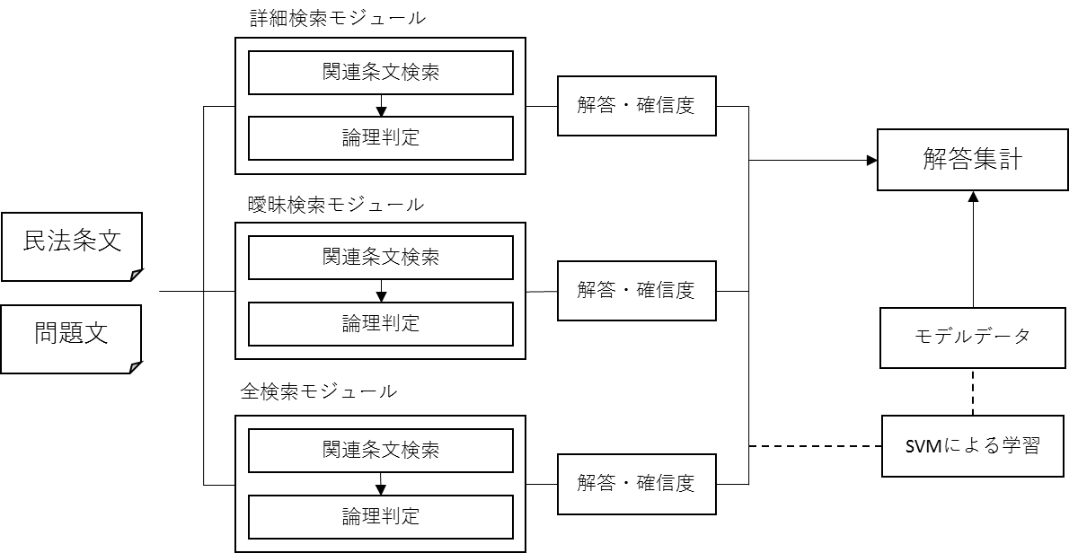
システム構成
Notes:
これがシステム全体の構成です。
民法条文と問題文を使用し、詳細検索モジュール、曖昧検索モジュール、全探索モジュールの条文の検索方法が違う3つのモジュールそれぞれが解答と確信度を出して最後に集計します。
SVMによる学習を行って解答の集計を行う場合は、平成21年度から26年度の解答を学習データとしました。

Slide 22
司法試験自動解答システムの現状
問題文
形態素解析
格解析
述語項解析
論理判定
条文
JUMAN
KNP
文を節に分ける
問題文と条文を比べる
法律用語辞書

Slide 23
司法試験自動解答システムの目標
問題文
PROLEG
形態素解析
格解析
述語項解析
行動・事実のモデル化
論理判定
条文
変更
JUMAN
KNP
文を節に分ける
文中の事実を推定する
外部知識に基づいて
条文と問題文を比べる
法律用語辞書
動作主推定
類義語辞書
追加辞書作成

Slide 24
モジュールごとの正答率
詳細検索モジュールでの正答率が高いが、解答できる問題が少ない
曖昧検索、全探索モジュールでは検索条件を緩くすることで解答できる数を増やしている
Notes:
詳細検索モジュールでの正答率は非常に高いが、述語項解析の結果で問題文と民法の主語、述語、目的語が完全に一致したものだけを答えるようにしているので解答できる問題が少なくなっています。
曖昧検索、全探索モジュールでは検索条件を緩くすることで解答できる数を増やしています。

Slide 25
COLIEE2017の結果
平成28年度の問題を解答
最高正答率は0.65でチーム2位
Notes:
こちらがCOLIEE2017の結果です。
COLIEE2017では平成28年度の問題を解答しました。
問題文や条文を英語に翻訳したものを使うことができるようになっていますが、この表では日本語を使ったチームだけ表示しています。
色のついた部分が私たちのシステムであり、モジュールの組み合わせを変えて複数の答えを出しています。
最高正答率は0.65でチームでは2位となりました。
ほかのチームはルールベースではなく機械学習を利用しています。
（条件節ありとは、条件節を表す単語があるときにその文節または直前の文節を節の中心にするモジュールを使ったこと）
KIS_YN_S 条件節なし、SVMあり
KIS_YN_CS 条件節あり、SVMあり
KIS_YN_M 条件節なし、SVMなし
KIS_YN_CM 条件節あり、SVMなし

Slide 26
述語項解析のみでは
解けない例
問題文
その占有が不法行為によって始まった場合には成立しない。
条文
占有が不法行為によって始まった場合には、適用しない。
権利について「成立しない」「適用しない」は同様の意味であるが、異なる動詞であるため正しい判断ができない。
→ 類義語の問題
Notes:
次に、ここまでの手法では解けない例を見ていきます。
問題文は、その占有が不法行為によって始まった場合には成立しない。
条文が、占有が不法行為によって始まった場合には、適用しない、となっています。
権利について「成立しない」「適用しない」は同様の意味ですが、異なる動詞であるため現状の手法では正しい判断ができません。

Slide 27
類義語・言い換え表現の変換辞書
「成立する」「適用する」のように法律文書に特徴的な類義語との辞書を作成
法律文書や民法条文で使われる語彙はある程度限られていると考え、人手で1:1対応の辞書を作成した
辞書の作成には平成21年度から26年度の問題文を使用し、関連する条文と問題文を見比べて同じ意味であるものを探し、他の問題で一致とみなしてもいいものに絞って採用するようにした
Notes:
そこで、先ほどの「成立する」「適用する」のように法律文書に特徴的な類義語の辞書を作成しました。
現在、法律文書や民法条文で使われる語彙はある程度限られていると考え、人手で1:1対応の辞書を作成しました。
辞書の作成には平成21年度から26年度の問題文を使用し、関連する条文と問題文を見比べて同じ意味であるものを探し、他の問題で一致とみなしてもいいものに絞って採用するようにした結果、33の動詞の組み合わせを採用しました。

Slide 28
辞書の作成例
t1 :
第三百五十六条 不動産質権者は、質権の目的である不動産の用法に従い、その使用及び収益をすることができる。
t2 :
不動産質権者は，質権の目的物である不動産の用法に従いこれを使用することができるが，不動産から生じた果実を取得することはできない。
t1: 収益する
t2: 取得する ‐ 目的語条件: 果実
Notes:
これが辞書の作成の例です。
条文の記載では収益する、問題文では果実を取得するという表現になっています。
果実を取得する、という表現はあまり聞きなれませんが、法律文書では物から利益を得る、という意味で頻出します。
この場合、述語項解析で目的語が果実のとき収益すると取得するが同じ意味となります。

Slide 29
動作主推定
具体的なたとえ話を使って権利がどう動くかというのを問う問題もある
動作主推定では、文章の中で動作主となりそうな単語を探す
例：登場人物ABCや「代理人」のような「人」「者」という文字が出てくる単語
格文法解析ではときどき主語に当たる単語を見つけられないことがある。主語にあたる単語を見つけられなかった場合、述語よりも前にある動作主推定で見つけてきた単語で補う

Slide 30
評価方法
システム全体の評価を正答率で行う
COLIEE参加時の正答率をベースラインとする
SVMを使った方法ではH21～H26の問題を学習データとして使用しているので28年度の点数のみで評価する
Notes:
最後に評価を行います。
システム全体の評価を正答率で行います。追加機能は、COLIEE参加時の正答率をベースラインとします。
SVMを使った方法ではH21～H26の問題を学習データとして使用しているので28年度の点数のみで評価します。

Slide 31
結果
COLIEE参加時点と推定・辞書追加なしの違いは述語項解析部分であり、現システムで改善されていることが分かる
Notes:
まず、平成21年度から26年度の結果です。
SVMを使用しない結果で最も高くなったのは、動作主推定と辞書を追加した後の結果で、正答率の平均は0.57となっています。
COLIEE参加時点と推定・辞書追加なしの違いは述語項解析部分であり、現システムで改善されていることが分かります。
推定・辞書追加なしとありの差は1問のみとなってしまいました。

Slide 32
平成28年度最終結果
最も高かったのはCOLIEE参加時点でSVMを使用したときとなった
機能追加後で超えることができなかった
Notes:
次に平成28年度の問題を解いたときの結果です。
SVMを使用しない場合は機能追加後のほうが正答率が高かったのですが、最終的に最も正答率が高かったのはCOLIEE参加時点でSVMを使用した場合であり、ベースラインを超えることができませんでした。
全体的に確信度を用いてSVMで学習を行ったほうが正答率が高くなっています。

Slide 33
考察
類義語辞書については、該当件数が想定よりも少なく、機能追加での点数の変化が小さかった
動作主推定によって条文検索での該当件数が増え、SVMに与える確信度が下がり、それが結果に影響した
ただし、現状の確信度の計算方法には問題がある
Notes:
最後に、この結果になった要因を解析していきます。
類義語辞書については、問題を解いているときの義語辞書の該当件数が想定よりも少なく、辞書機能追加での点数の変化が小さくなってしまいました。該当件数が少なかった理由としては、第一に辞書に載っている件数が少なかったこと、また人手で問題文から類義語を抜き出すようにしたため一件は必ず該当しますが、同じ表現が違う年度に出現することが少なかったのではないかと考えています。
また、SVMを使わない方法では機能追加後も正答率が変わらず、SVMを使った方法では機能追加後に正答率が下がったことの原因は、動作主推定によって条文検索時の該当件数が増えることで確信度に影響したと考えられます。
ただし、現状の確信度の計算方法には問題があると考えています。問題を解くために必要な条文は1つではないため、該当件数が多いほうがいいのか少ないほうがいいのか判断ができないことになります。

Slide 34
語彙についての調査
問題文で使われる単語がどの程度あるのか、
次の年度でどの程度増えるのかを調べる
今までは法律用語辞書を形態素解析器の辞書として使っていたが、
調査を正確にするために自分で問題文を読んで追加辞書を作った
現在、3年分が調査完了

Slide 35
追加辞書
問題文を形態素解析した結果を見て、違和感がある単語を登録している
「契約を締結するまで」を「契約締結まで」と略して新しい単語を作るような例が特に多い
→ これは辞書登録するべきなのか？

Slide 36
追加辞書
H18：47語
H19：29語
H20：33語
重複はなし、新しい単語が増えていっている

Slide 37
単語数の調査
年度ごとの使用単語数
（）内は前年度以前に出てこなかった新しい単語の出現数
H18: 351
H19: 319 (175)
H20: 321 (143)

Slide 38
単語数の調査
H18: 351
H19: 319 (175)
H20: 321 (143)
新しい単語は半数程度
名詞・動詞それぞれの単語数を数える調査も必要

Slide 39
1.3. フレーム意味論とその重要性
・フレーム意味論…
フレーム理論(Minsky)と、C.J.Fillmoreによって提唱された格文法をベースに作られた理論的枠組み
言語形式とその意味的関係を、フレーム(背景的知識)との関連で捉えた意味論
(日常的な場面や出来事、または状況をフレームという単位で切り出しスキーマ化)
フレーム意味論では、ある一状況に参与する述語とその項の関係を深層格(FE)として定義する
言い換えるに、形式意味論に沿った主題役割の機構を兼ね備えつつ、
ある状況が、それぞれの単語に対してアフォーダンス的に意味役割を想起するという
認知的な枠組みを有しているという点で、一定の論理性を有しかつ直感的であると言える
加え、形式意味論のように言語普遍的知識体系を展開せず、それぞれの言語の文化的側面を許容する
フレームそのものの定義については、
Minsky(1975), Petruck(1996), Fillmore(2003)がそれぞれ定義しているが、
いずれも一般的であり、明確にどれがフレームでどれがフレームでないかを区別するものではない

Slide 40
1.3. フレーム意味論とその重要性
・フレームネットとそのフレーム定義
フレーム意味論を用いた代表的な言語資源としてフレームネットがある
フレームネットにおけるフレームの定義は以下の通りである
“A frame is an intuitive construct that allows
us to formalize the links between semantics and syntax in the results of lexical analysis.
Semantic frames are schematic representations of situations involving various participants,
props, and other conceptual roles, each of which is a frame element. “
(C.J.Fillmore, C.R.Johnson, 2003)
Notes:
End)
ここで規定される意味フレームの定義において重要なのは、ある母語話者が、その状況を他の状況と明確に区別することが可能であり、かつ事実上それを同一視できるということである。
ただしこの説明も、知識体系の組織化の原理について触れているものの、実際にどのようにそれを記述するかについては触れていない。
しかし、少なくともフレームの差別化は、それぞれの内部構造に差異があることを認めることで行われる

Slide 41
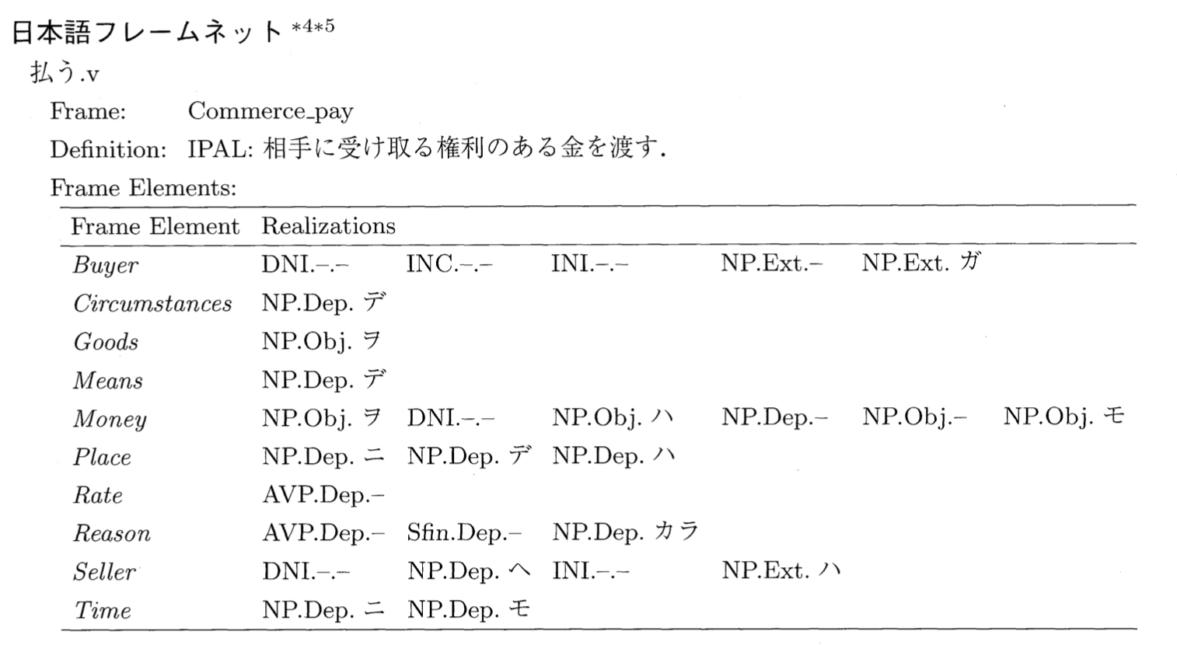
1.3. フレーム意味論とその重要性
フレーム名
フレーム定義
フレーム要素(意味役割)
(肥塚, 2006)
Notes:
Start)日本語フレームネットを一例に、その一つのフレームである「払う」をここで例に取り上げる
フレーム意味論を用いた意味解釈機構を構築する上で、今後はフレームネットを参考、または使用することとする
これらに加え、実際のコーパス中には、フレームの階層関係が含まれる

Slide 42
3.1. フレームネットについて
フレームネット概要
フレーム意味論
フレーム理論(Minsky)と、C.J.Fillmoreによって提唱された格文法を元とした理論的枠組み
言語形式とその意味的関係を、フレーム(背景的知識)
として捉えた意味論
フレーム
フレーム要素(FE)
知識(常識)とは我々の典型化された日常場面から成立
->フレームとは日常の経験から、
容易に想起可能な知識体系
…言語資源として取りまとめたのがフレームネット
特徴はフレーム間の階層関係が記述されていること
Notes:
今回は、前回使用したシステムの1つのモジュールとして組み込む形で設計しました。そのベースとなるのがフレームネットです。フレームネット はフレーム理論や格文法といった枠組みから早出したフレーム意味論をベースに、日常生活の中で想起可能な知識体系を記述された言語コーパスです。このような意味について記述されたコーパスは英語ですとpropbankなどもございますが、こちらはそのフレーム間に階層関係があるという特徴があります。

Slide 43
3.1. フレームネットについて
フレームネット構成
FrameNet Corpus
Frame
Lexical Unit
Annotation Text
ある状況とある状況を明確に区別できる一つの状況の単位
フレーム要素(意味役割)とフレーム階層関係が記述
あるフレームを想起する単語
Corpus Size
Berkeley FrameNet (Ver1.7)
Frame : 1221, Lexical Unit : 13572
Japanese FrameNet(Ver1.0)
Frame : 966, Lexcal Unit : 3749
Notes:
フレームネット はフレームの他に、レキシカルユニットというものがあり、これはあるフレームを想起する単語、例えば、「買う」から「Commerce_buy」が想起される、といったものが記されています。
データセットの量は...

Slide 44
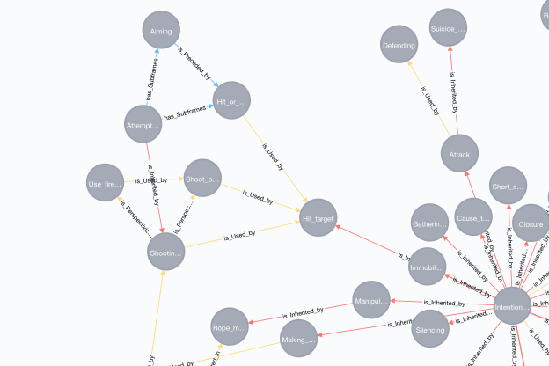
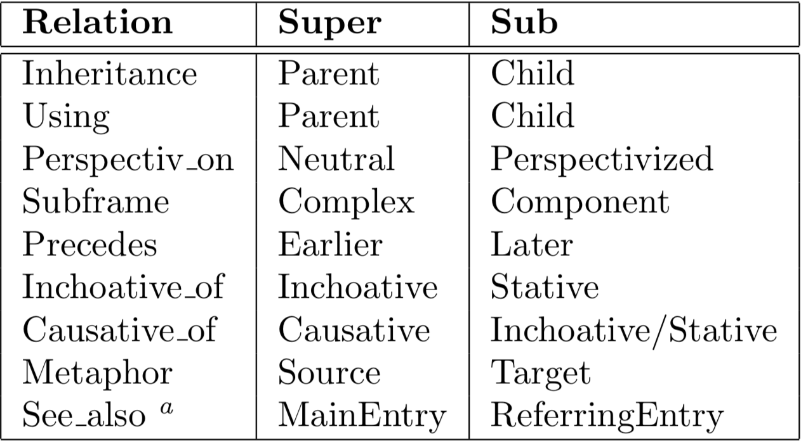
3.1. フレームネットについて
フレームネット階層関係
フレーム関係
フレーム
Ruppenhofer, J, Ellsworth, M, Petruck, MRL, Johnson, CR, Scheffczyk, J
FrameNet II: Extended Theory and Practice
Notes:
フレーム関係はこちらに示されている9種類と、ReFrameing_Mappingと呼ばれるフレーム関係がござます。右の図のグラフのグレーがフレームで、その間にある矢印がフレーム関係に当たります。今回はフレームネット でも、これを主に利用することとなります。

Slide 45
Abstract Frame
Commerce_scenario
Reciprocality
Frame
Frame Relation
Frame Element
Buyer | Money
Goods | Seller
Means | Unit
Rate
Commerce_transaction
Legend
Subframe
Inheritance
Commerce_money
-transfer
Commerce_goods
-transfer
Concrete Frame
An example of the “Commerce_transaction” Frame
Notes:
Commerce Transaction Frameの一例

Slide 46
2. 研究の目的
研究の目的は以下の通りである
人間の根源的な意味解釈の仕組みを明らかにすること
または、コンピュータで利用可能な意味的な知識構造を明らかにすること
深層格の有用性・その意義を明らかにすること
フレームネットの記述が意味を理解する上で正しい記述かどうかを検証すること
または、より的確な記述を見出すこと
既存のQAシステムにより付加的な価値を生み出すこと

Slide 47
3.1. 関連論文紹介
「日本語フレームネットに基づく意味役割推定」(肥塚ら, 2006)
表層格のみで意味の相違を捉えられない例
チャンスをつかもうと アメリカに 渡った
チャンスをつかもうと 海を 西に 渡った
Purpose
Goal
対象述語
Purpose
Path
Direction
対象述語
(Traversingフレーム、同一表層格ニ)
新聞記事によると 彼は 盗んだらしい
新聞記事によると 車は 盗んだらしい
Perpetrator
対象述語
Goods
対象述語
(Theftフレーム、同一表層格ハ)
Notes:
深層格を適用すべき例が本論文にて紹介されていたため、いくつか取り上げてみたいと思います

Slide 48
3.2. 現状の課題・問題点
・日本語フレームネット(以下JFN)のフレーム網羅率
…本家Berkeley FrameNet(以下BFN)と比較すると、その量には差があり、
機械学習を用いるに十分な量ではない
※Frame JFN:942, BFN:1223 LU JFN:4236, BFN:13638
注釈付き文 JFN:7899, BFN:202229
・BFNを併用することも考えられるが、言語依存的なフレームも少なからず存在する(はず)
・深層格に相当するものが併記されるコーパス(EDRコーパスなど)は、
JFNにおける深層格分類とは異なるため、差分吸収のために対応関係を取る必要がある
・フレームネットの構造が意味理解の構造として、最適なものであるかは未知数
…他のタスク等でフレームネットを利用した上で、その解析結果を十分に観察する必要がある
Notes:
1end)
LexicalUnitはあるフレームに属する具体的な単語をさす、特にJFNとBFNで顕著な差がある部分である
フレームの数は、我々がそれが専一的であると認知できる知識体系・状況であるという定義の元、有限個であると、本家BFNでも、全ての知識をかきおこせているかどうかはわからない
2start)JFNはBFNをベースに開発しているため、多くの点で共通していることは間違いない、しかし…
3end)しかし、深層格そのものの定義は非常に曖昧で、必ずしもそうであるとは言い切れないし、そもそも深層格は存在しないかもしれない

Slide 49
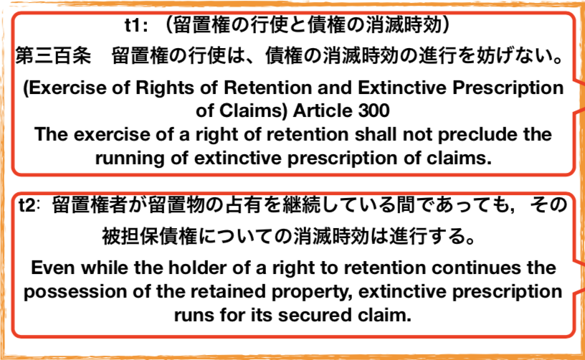
4. 研究に向けたロードマップ
COLIEE…
Competition on Legal Information Extraction/Entailment
JURISINにおいて催される国際コンペティション
データセットとして日本語法律文章
(法律問題および民法)を使用したもの
(実際のデータセットには英語訳したものもあり)
民法条文(t1)と司法試験問題(t2)の間における
含意関係認識タスクを行う

Slide 50
4. 研究に向けたロードマップ
COLIEEに対するフレーム意味論の期待される効用
(H18-1-1)
T1)売主は、第五百六十条から前条までの規定による担保の責任を負わない旨の特約をしたときであっても、知りながら告げなかった事実及び自ら第三者のために設定し又は第三者に譲り渡した権利については、その責任を免れることができない。
T2)担保責任を免除する特約を結ぶことはできるが，その場合も，目的物について売主が自分で第三者のために設定した権利があったときは，売主は，責任を免れない。
従来手法…
表層格と述語項構造(主題と文末動詞)の利用、および動詞の抽象化
T1 … 売主は-免れることができない/T2 … 売主は-免れない より、
λ.x x¬AVOID(売主)
以上よりT1 = T2

Slide 51
4. 研究に向けたロードマップ
COLIEEに対するフレーム意味論の期待される効用
(H18-1-1)
T1)売主は、第五百六十条から前条までの規定による担保の責任を負わない旨の特約をしたときであっても、知りながら告げなかった事実及び自ら第三者のために設定し又は第三者に譲り渡した権利については、その責任を免れることができない。
T2)担保責任を免除する特約を結ぶことはできるが，その場合も，目的物について売主が自分で第三者のために設定した権利があったときは，売主は，責任を免れない。
AGENT
CONDITION
UND_SIT
CONDITION
UND_SIT
AGENT
フレーム意味論を用いた手法…
述語項構造におけるフレームの同定とFEの付与
免れることができない / 免れない →(正規表記 : 免れる) is AVOIDING_frame
AVOIDING_frame(AGENT, UND_SIT, CONDITION, REASON)
AGENT(売主は), UND_SIT...
フレーム推定
推定されたフレームより、
使用するFEの列挙、FEの付与
Notes:
Start)これは自らがアノテーションした例
End)
解答そのものは一見すると、従来手法と変わらないが、第一に表層的に追わない、つまり深いレベルで述語部分の意味がわかることで、多少の表記ゆれに対応できること、二文間においてフレームに異なりが生じていても、そのフレームの階層関係を巡ることで、似たフレームであると推定できることが挙げらます。またフレームが判明した場合には、その表現を伴って出現する深層格を推定できるため、どの節が、もっと言えばその節内のいずれかの表現に、深層格を付与することができ、これまで扱えきれなかった条件部分の意味表現の一致性まで議論を深めることができる可能性がある。

Slide 52
4. 研究に向けたロードマップ
フレームおよび、FE(深層格)推定に向けて（基本処理）
入力文(法律文章)
↓
述語候補群の生成
↓
フレーム候補の生成
↓
フレーム推定
↓
フレームエレメント推定
↓
フレームおよびFE推定結果の評価
形態素解析、構文解析(JUMAN/KNP)および法律用語辞書の利用
入力文における構文解析の結果、文末文節に含まれる形態素列を用い、
JUMANの正規表記、類義語シソーラス、熟語の分解などから述語(LU)候補群を生成する
生成された述語候補群について、JFNにおけるLUと照合しフレームを推定する
推定されたフレームにおいて、そのフレームに包含されるフレームエレメントを、
文末と係り受け関係にある各節、又はその節内の句、形態素列に付与する
正解データ(各文にフレーム, FEをアノテート)の作成、システムの評価
↓
COLIEEタスク向けのQAシステム作成
(含意関係認識タスク)
課題
・法律文書特有の表現への対応…
限定的なJFNのLUをどのように拡張するか
・フレームエレメントの付与(意味役割推定)
…意味役割の定義、その推定方法について
Notes:
Start)システムの基本的流れを紹介します
End)
と言いつつ様々な問題があります、例えば、法律文書特有の表現に対して、FNが対応できない場合も当然あること、そもそも深層格に相当するFEを、どのように付与すべきか曖昧であることなどがあげられる。これらについては、類義語シソーラスを使用すること、熟語表現については漢字一語に分割し、LU一覧で各々を検索にかけ、一致した二つのフレームの複合フレームであると捉える方針などを検討。FEの扱いは、そもそもJFNの意味役割の定義、そもそも自分がどうしててその項について、そのような意味役割であると想像したか、実際にFNを構築した際に使用されたBCCWJコーパスの観察や、先ほど紹介した論文をベースに考察したい。

Slide 53
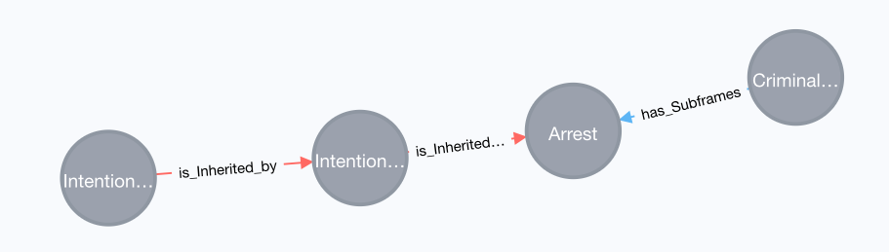
3.3. フレームを用いた確信度取得のメトリクス
意味的距離はノード間の最短経路(ダイクストラ法を適用)において、
以下のメトリクスを利用し求める(e.g.は下図をもとに立式)
⑴. ノード間のフレーム関係固有の重みを掛け合わせた値を用いる
e.g. Confidence = 0.95 * 0.95 * 0.8
⑵. ノード間のフレーム関係固有の重みの和について
辿った経路数で割った平均値を用いる
e.g. Confidence = (0.95 + 0.95 + 0.8)/3
.⑶. ノード間のフレーム関係に依存せず、一律の重みを掛け合わせた値を用いる
e.g. Confidence = defaultRelValue ^ 3
フレーム関係における信頼値
RelationType | RelevanceValue
Inheritance | 0.95
Perspective_on | 0.9
Using | 0.85
Subframe | 0.8
Precedes | 0.7
Inchoactive_of | 0.65
Causative_of | 0.65
Metaphor | 0.5
See_also | 0.5
ReFrameing_Mapping | 0.5
(図) Intentionally_actフレームとCriminal_processフレーム間の経路
Notes:
フレーム間の距離は以下のメトリクスを使用しています。
例に、Intentionally_actとCriminal_processのフレーム間の経路を示していますが、それぞれについて、….(本文読み上げ)
(入力は二つの単語だが、wordNetを介してフレーム想起する単語が候補として複数登場するため、二つのフレーム早期単語候補群を総当たりで比較し、「民法条文と試験問題は比較的近い状況を記述している」という前提をもとにそれぞれのメトリクスで得られた確信度の最大値を、二つの単語の確信度として扱う

Slide 54
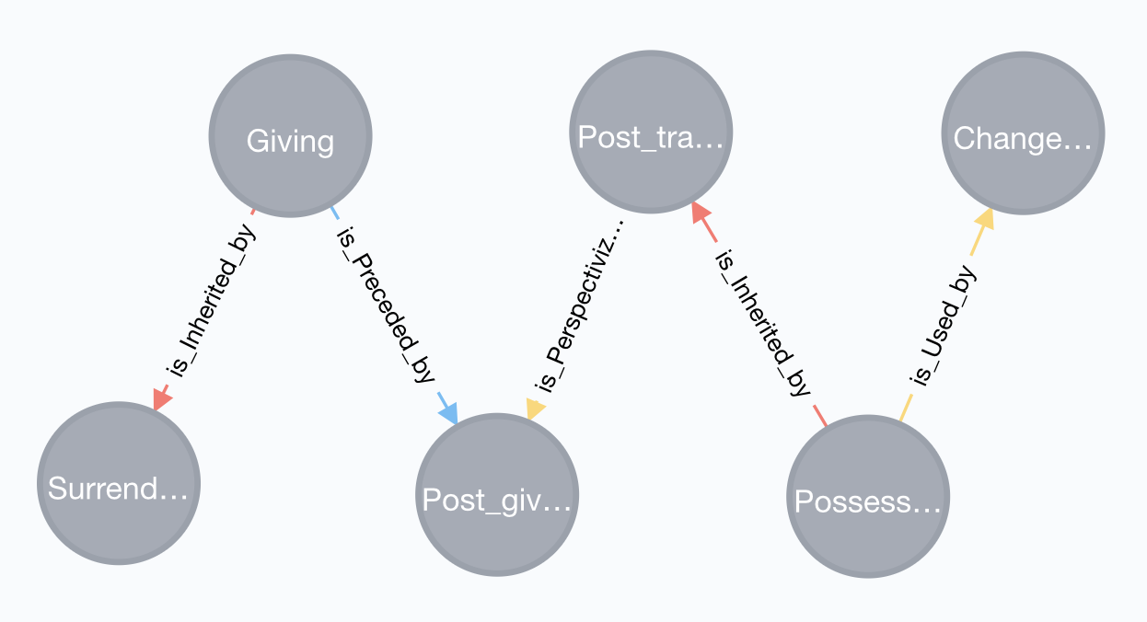
(e.g.) H23-3-4
Predicate from Civil Law : 取得
Predicate from Legal Bar Exam : 収益
(get)
(revenue)
・Change_of_quantity_of_possession,
・Finish_game,
・Getting,
・Win_prize,
・Finish_competition,
・Come_down_with,
・Change_position_on_a_scale
Surrendering_possession,
Creating, Opinion,
Taking,
Ingest_substance,
Giving_in,
Taking_time,
Conquering,
Have_as_requirement etc
Generate
a Candidate of Frames
…
Change_of_quantity_of possession → Surrending_possession
Calculate the confidence
between all pairs of Frames
↓
Choose the highest confidence
(In this case, the pair of “Getting” and “Taking”
has the highest confidence)
0.95
0.9
0.85
0.7
0.95
Confidence Value = 0.95*9.7*0.9*0.95*0.85

Slide 55
4. 実験
実験条件
今回はフレームネットの効果を観察するための予備実験として、COLIEE2016のPhase2
(既に与えらえた民法条文と司法試験問題の含意関係認識)相当のタスクを対象とし、
昨年度の解答器で利用された2つのモジュールをベースラインとする
本実験で使用される確信度のメトリクスは、前述の⑴を適用する
トレーニングデータとして配布されているH18からH28を解答
ベースライン及びフレームネット差分は以下の通りである
・Sem_0.5_EnLU … フレーム距離確信度の閾値0.5で英語版レキシカルユニットを使用
・Sem_0.7_EnLU … フレーム距離確信度の閾値0.7で英語版レキシカルユニットを使用
・Sem_0.9_EnLU … フレーム距離確信度の閾値0.9で英語版レキシカルユニットを使用
・Sem_0.5_JpLU … フレーム距離確信度の閾値0.5で日本語版レキシカルユニットを使用
・Sem_0.7_JpLU … フレーム距離確信度の閾値0.7で日本語版レキシカルユニットを使用
・Sem_0.9_JpLU … フレーム距離確信度の閾値0.9で日本語版レキシカルユニットを使用
・Baseline_strict … 詳細検索, Coliee2017Phase2(Coliee2018Task4相当)において最も精度の高かったモジュールを使用
・Baseline_loose … 曖昧検索, Coliee2016Phase2相当において、最も精度が高かったモジュール
Notes:
(本文読み上げ)

Slide 56
4. 実験
・Coliee2016 Phase2相当のタスクにおいてフレームネットを適用した手法は、
ベースラインの手法を平均値で、いずれも2〜4ポイント上回った
・特にH23については、10ポイント以上上回るスコアが導かれるものもあった
・最も精度の高いのはSem_0.7_EnLU(確信度の閾値0.7, 英語版レキシカルユニットを使用)
 | H18 | H19 | H20 | H21 | H22 | H23 | H24 | H25 | H26 | H27 | H28 | avr
Baseline_strict | 0.486 | 0.595 | 0.578 | 0.589 | 0.553 | 0.537 | 0.462 | 0.500 | 0.543 | 0.500 | 0.468 | 0.522
Baseline_loose | 0.571 | 0.571 | 0.578 | 0.589 | 0.532 | 0.561 | 0.449 | 0.470 | 0.564 | 0.527 | 0.481 | 0.528
Sem_0.5_EnLU | 0.571 | 0.571 | 0.556 | 0.607 | 0.553 | 0.659 | 0.526 | 0.515 | 0.596 | 0.514 | 0.571 | 0.563
Sem_0.7_EnLU | 0.571 | 0.571 | 0.556 | 0.607 | 0.553 | 0.683 | 0.526 | 0.515 | 0.606 | 0.527 | 0.571 | 0.568
Sem_0.9_EnLU | 0.600 | 0.524 | 0.533 | 0.625 | 0.553 | 0.683 | 0.526 | 0.515 | 0.596 | 0.527 | 0.571 | 0.565
Sem_0.5_JpLU | 0.571 | 0.500 | 0.511 | 0.607 | 0.532 | 0.683 | 0.526 | 0.500 | 0.596 | 0.527 | 0.584 | 0.557
Sem_0.7_JpLU | 0.600 | 0.500 | 0.511 | 0.589 | 0.532 | 0.683 | 0.487 | 0.500 | 0.617 | 0.554 | 0.584 | 0.559
Sem_0.9_JpLU | 0.571 | 0.500 | 0.511 | 0.625 | 0.532 | 0.585 | 0.487 | 0.485 | 0.574 | 0.541 | 0.584 | 0.545
ベースラインモジュール
フレームネットモジュール
色付きのセルは各年度のトレーニングデータにおいての最も正答率の高いものを示す
※avr = 当該モジュールの正答数 / 全問題数
Notes:
本文読み上げ

Slide 57
4. 実験
Based on Precise Match
Based on Loose Match
Filling with either all yes or no answers as default output
The results of performance experiments. In this experiments, our FrameNet system uses Japanese LUs and the threshold is 0.9.
Notes:
本文読み上げ

Slide 58
5. 考察
各年度ごとの解答精度に大きな差
(同じモジュールでも10ポイント以上の開き)
->各年度の問題の内容または質に相違がある
約17
ポイント差
Notes:
こちらは先ほどのスライドをグラフ化したもの、
見てわかる通り、各年度ごとにその制度にかなりのばらつきがありますことから、問題の質やその内容に差があると言えるでしょう。現在はその問題内容について、一般常識で解けるか、法律系の知識が要求されるかなど、解析しております。

Slide 59
5. 考察
ベースラインが
提案手法を上回った問題
フレームネットが
効果的に利用できた問題
Notes:
また、フレームを適用したメソッドが効果的に発揮できているものと、そうでないものとがあることも挙げられます。こちらにつきましてですが、

Slide 60
(e.g.) H28-35-3
(t1)
地上権者は，土地所有者の承諾を得ることなく地上権を第三者に譲渡することができるが，賃借人は，賃貸人の承諾又はそれに代わる裁判所の許可を得なければ，土地賃借権を譲渡することができない。
I
A lessee may not assign the lessee's rights or sublease a leased Thing without obtaining the approval of the lessor.
Main Clause
{ 譲渡, 貸借人, 貸借権}
Conditional Clause
{得る, null, 許可}
(assign, lessee, the lessee`s rights)
(obtain, null, assign )
Previous Rule-based System can not compare the predicates
By using FrameNet System,
“譲渡” and “譲り渡す” evoked a same frame “Delivery”
賃借人は、賃貸人の承諾を得なければ、その賃借権を譲り渡し、又は賃借物を転貸することができない。
I
A superficiary may assign the superficies without obtaining the approval of the owner of the land but a lessee may not assign the lessee's rights without obtaining the approval of the lessor or the court's permission in lieu of it.
Main Clause
{ 譲り渡す, 貸借人, 貸借権}
Conditional Clause
{得る, null, 承諾}
(assign, lessee, the lessee`s rights)
(obtain, null, assign )
Notes:
提案手法により、解答が可能になった一例

Slide 61
Target Predicates
・生ずる, 生じる
・合意, 約する
・成立, 定める
・拒絶, 対抗
・取り消す, 対抗
・取得, 収益
・する, 知る
・行使, 追認
・失う, 得る
Frame Relation
Giving_birth → Giving_birth
Documents → Documents
Creating → Creating
Statement → Statement
Damaging → Confronting_problem
Getting → Taking
Touring? → Touring?
Ingest_substances? → Rite
Finish_competition → Finish_competition
Confidence
1.0
1.0
1.0
1.0
0.8145
0.95
1.0
0.8075
1.0?
(occur, occur)
(agreement, promise)
(occur, occur)
(reject, against)
Evoked Frames which are not related to legal domain
A pair of Atonyms got a same Frame
Notes:
比較する二つの述語と、そのフレーム関係性と確信度の一例

Slide 62
論理構造への変換
代金の一部だけを支払った段階で目的物についての隠れた瑕疵が明らかになり，損害賠償請求が認められる場合には，買主は，残代金の支払について，損害賠償との同時履行の抗弁を主張することができる。（正）
利用可能な述語・ルールをみつけられるか
  同時履行の抗弁(_抗弁権者,_相手方,_発生原因1,_発生原因2)<=
  抗弁権の基礎となる債権(_抗弁権者,_相手方,_発生原因2),
  権利抗弁(同時履行(_抗弁権者,_相手方,_発生原因1)).
  抗弁権の基礎となる債権(_抗弁権者,_相手方,_発生原因)<=
  損害賠償請求権(_,_抗弁権者,_相手方,_発生原因).
あてはめ…ではない
  主証(権利抗弁(同時履行(買主,売主,契約(売買,売主,買主,目的物,_契約時)))).
  売買、売主は出現していない
  目的物、買主はあるが、同時履行の陽な項ではない

Slide 63
論理構造への変換
代金の一部だけを支払った段階で目的物についての隠れた瑕疵が明らかになり，損害賠償請求が認められる場合には，買主は，残代金の支払について，損害賠償との同時履行の抗弁を主張することができる。（正）
利用可能な述語・ルールをみつけられるか
  損害賠償請求権(五七〇条,_買主,_売主,契約(売買,_売主,_買主,_目的物,_契約時))<=
  proleg条件(特定物(_目的物)),
  隠れた瑕疵(契約(売買,_売主,_買主,_目的物,_契約時)).
あてはめ…ではない
  特定物(目的物).
  主証(隠れた瑕疵(契約(売買,売主,買主,目的物,_契約時))).
  特定物はどこから判断するのか？契約は？
  売買、売主は単にデフォルト値なのか
    ではどういうときには埋めない？？

